Slide 1
Tým 2 – modul: nastavení klendáře
Barbora Rolandová
Václav Šípek
Libor Hanilec
Ondra Pilecký

Slide 2
Analýza…
Lékař může zadat časový úsek kdy je dostupný v ordinaci.
Časový úsek má začátek a konec.
Lékař může přidat časový úsek k určitému datu, nebo ho opakovat na denní, týdenní nebo měsíční bázi
Lékař může upravit nebo odstranit časové úseky

Slide 3
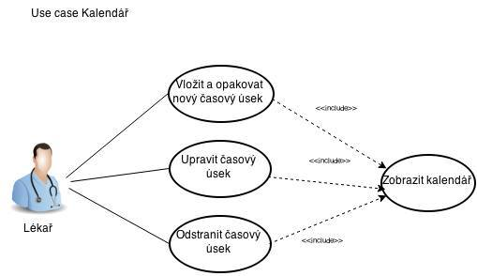
Případ užití

Slide 4
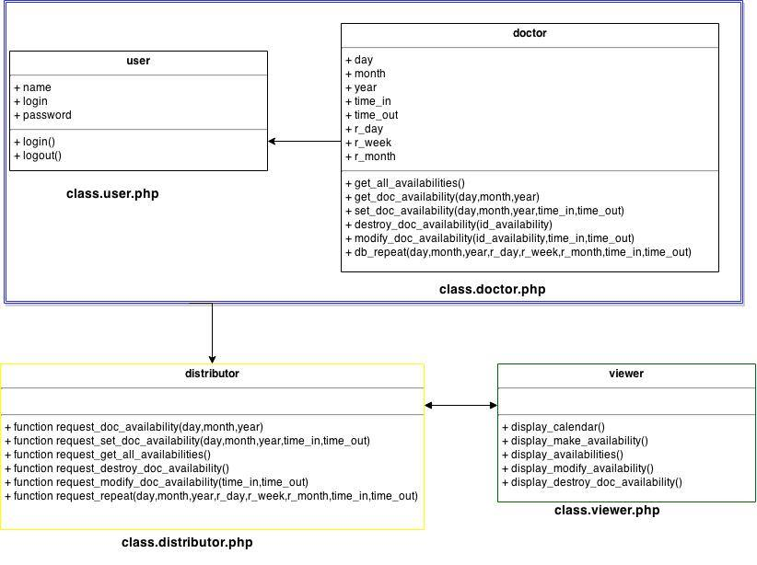
CLASS d i a g r a m

Slide 5
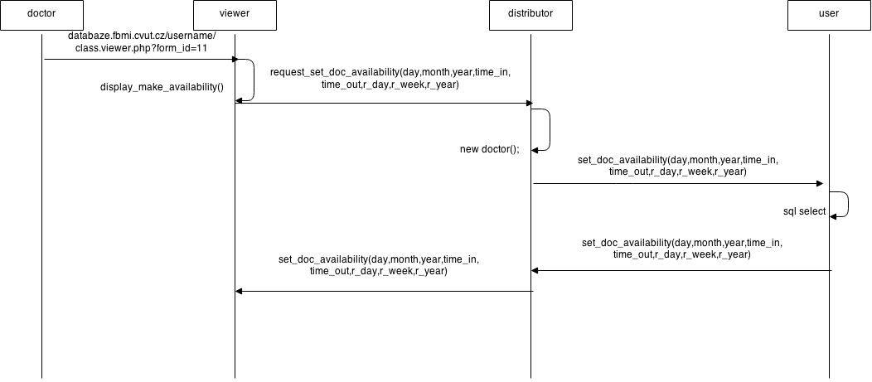
Nastavení časového úseku + opakování
Sekvenční diagram

Slide 6
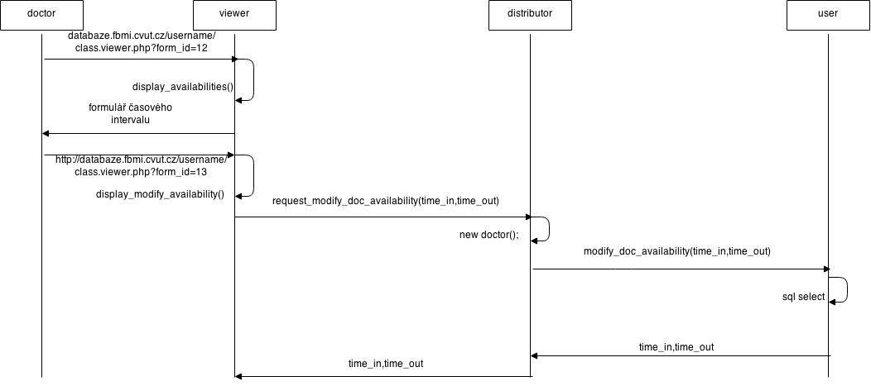
Úprava časového úseku
Sekvenční diagram

Slide 7
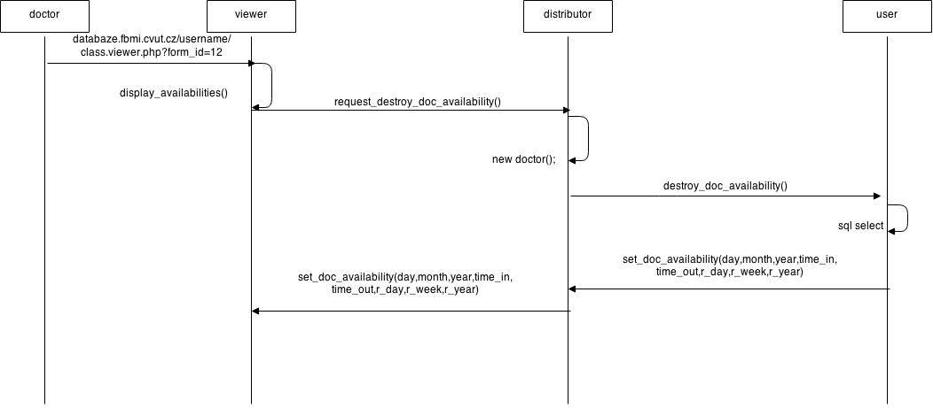
Odstranění časového úseku
Sekvenční diagram

Slide 8
Funkce a testování
Použití modulu a SQL dotazy

Slide 9
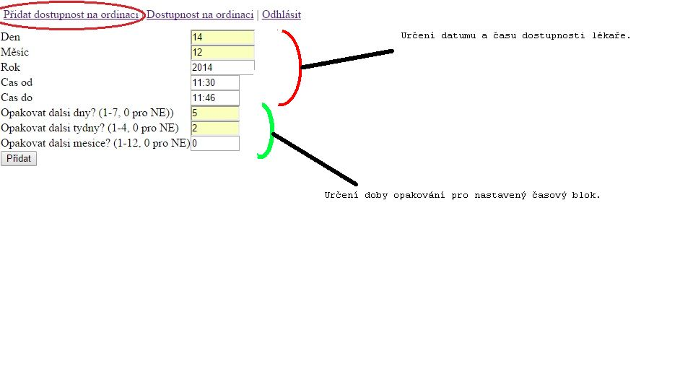

Slide 10
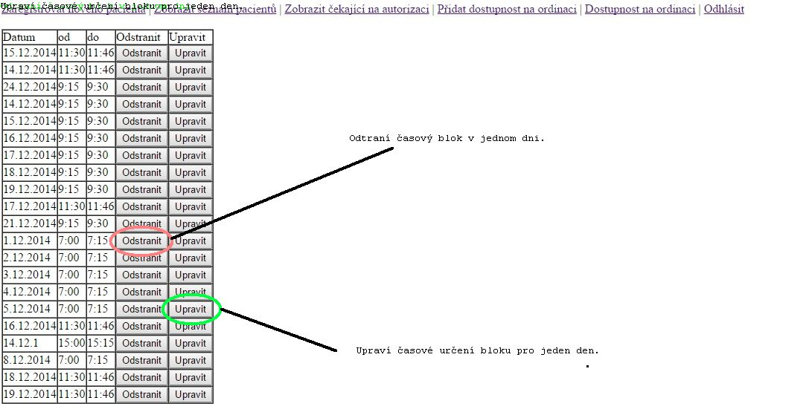

Slide 11
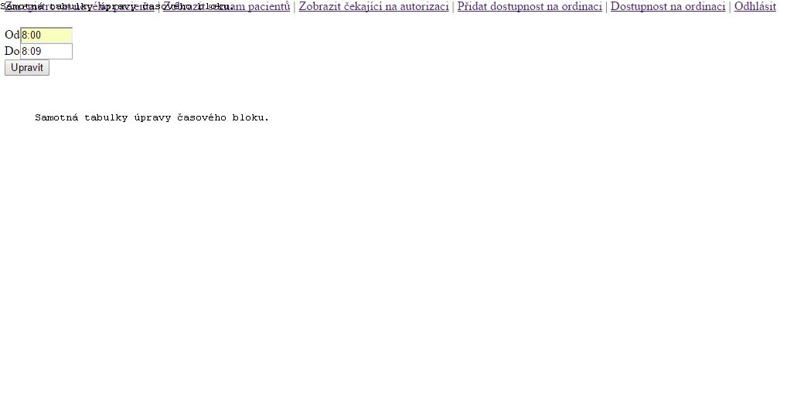

Slide 12
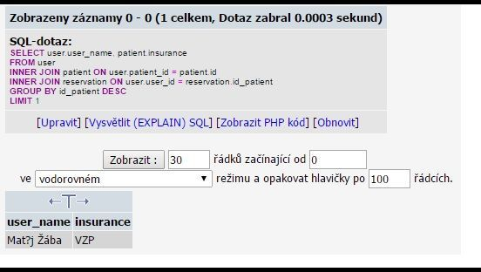
SQL dotaz I.
Najde jméno a zdravotní pojišťovnu pacienta s nejvyšším počtem rezervací

Slide 13
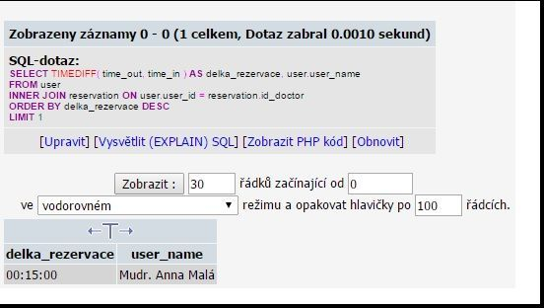
SQL dotaz II.
Najde jméno lékaře, který se staral o pacienta s nejdelší rezervací

Slide 14
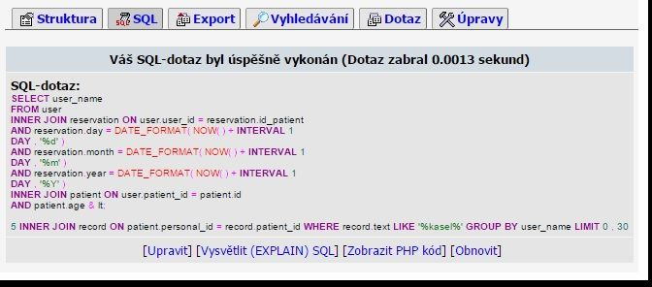
SQL dotaz III.
Najde pacienta na zítřejší den mladšího pěti let, který někdy v minulosti měl v záznamu slovo kašel
- Takový pacient v našem záznamu neexistuje v modulu

Slide 15
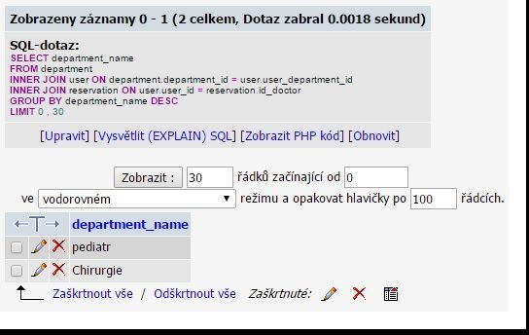
SQL dotaz IV.
Seznam oddělení seřazený sestupně podle počtu rezervací od různých pacientů

Slide 16


